Slide 1

স্বাগতম

Slide 2
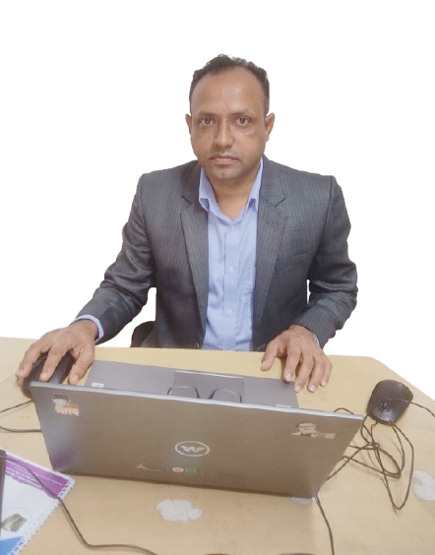
পরিচিতি
কানাই লাল পাঠক
সহকারি শিক্ষক (আইসিটি)
সৈয়াদুন্নেছা উচ্চ বিদ্যালয়
তিলছড়া, কাশিয়ানী, গোপালগঞ্জ।
kmpathak07@gmail.com
Mobile: 01730184316
ID: 464

Slide 3

পাঠ পরিচিতি
শ্রেণি : দশম
বিষয় : তথ্য ও যোগাযোগ প্রযুক্তি
অধ্যায়: চতুর্থ
সময় : ৫০ মিনিট
তারিখ: 20 জানুয়ারি ২০২৫ খ্রীঃ।

Slide 4
এসো আমরা কিছু ছবি দেখে বলি এগুলো কীসের ছবি

Slide 5
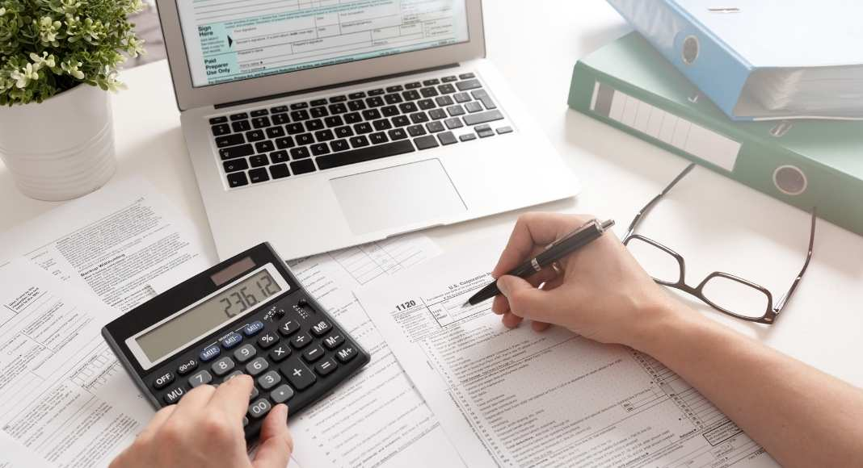
হিসাব নিকাশ

Slide 6
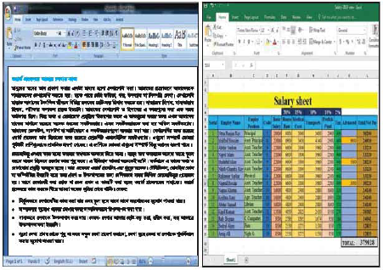
আজকের
পাঠ
আমার
লেখালেখি
ও
হিসাব

Slide 7
পূর্বদিনের কার্যক্রমের পর্যালোচনা
মাইক্রোসফট ওয়ার্ড

Slide 8

আজকের শ্রেণি কার্যক্রম
মাইক্রোসফট এক্সেল

Slide 9
শিখনফল
এই পাঠ শেষে তোমরা স্প্রেডশিটের………
 | গুরুত্বপূর্ণ বৈশিষ্ট্য ব্যাখ্যা করতে পারবে;
 | ব্যবহারের ক্ষেত্রগুলো চিহ্নিত করতে পারবে;
 | ব্যবহারের কৌশল বর্ণনা করতে পারবে;
 | ব্যবহার করে হিসাব-নিকাশ করতে পারবে।

Slide 10

১. স্প্রেডশিটের গুরুত্বপূর্ণ বৈশিষ্ট্য ব্যাখ্যা করতে পারবে;
(পাঠ্য বইয়ের পৃষ্ঠা নং- ৫৯ / পিডিএফ পৃষ্ঠা নং- ৬৫)

Slide 11
স্প্রেডশিট বিশ্লেষণের বৈশিষ্ট্যসমূহ-
 | সংখ্যা ও অক্ষর ভিত্তিক উপাত্ত নিয়ে কাজ করে।
 | যে কোন ধরনের হিসাব সুবিধাজনক ।
 | উপাত্ত শ্রেণিকরণ সহজ ।
 | সূত্র ব্যবহারের সুযোগ রয়েছে ।
 | বিভিন্ন ফাংশন সূত্রাকারে ব্যবহার করা যায় ।
 | আকর্ষণীয় গ্রাফ, চার্ট ব্যবহার করা যায় ।

Slide 12
২. স্পেডশিটের ব্যবহারের ক্ষেত্রগুলো চিহ্নিত করতে পারবে;
(পাঠ্য বইয়ের পৃষ্ঠা নং- ৬০ / পিডিএফ পৃষ্ঠা নং- ৬৬)
ব্যবস্যা
গবেষণা
খেলাধুলা
শিক্ষা
অন্যান্য

Slide 13
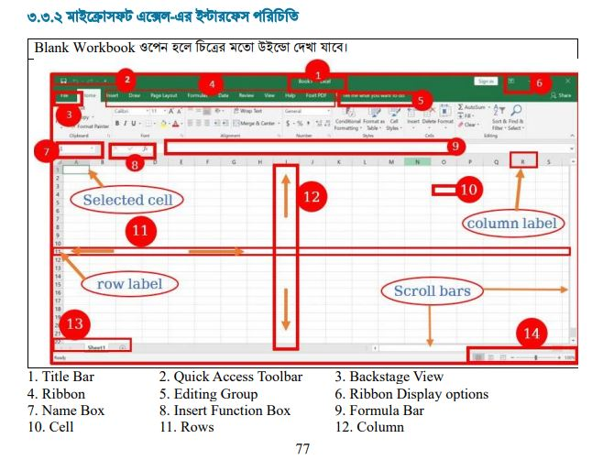
৩. স্প্রেডশিট ব্যবহারের কৌশল বর্ণনা করতে পারবে;
( পাঠ্য বইয়ের পৃষ্ঠা নং- ৬১ / পিডিএফ পৃষ্ঠা নং- ৬৭ )

Slide 14
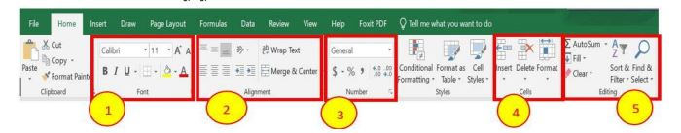
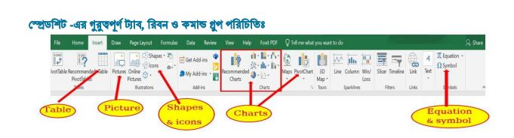

Slide 15
৪. স্প্রেডশিট ব্যবহার করে হিসাব-নিকাশ করতে পারবে।
( পাঠ্য বইয়ের পৃষ্ঠা নং- ৬২ / পিডিএফ পৃষ্ঠা নং- ৬৮ )
 | A | B | C | D | E | F
1 |  |  | যোগ | বিয়োগ | গুণ | ভাগ
2 | 60 | ২0
3 | ৫০ | ১০
4 | ৭০ | ৩০
5 | ৮০ | ৪০
6
=A2+B2
=A2+B2
৩
৮০
৪০
১২০০
=A2+B2
=A2+B2

Slide 16
নিচের সেল গুলোও একইভাবে সমাধান করে দেখাও।
 | A | B | C | D | E | F
1 |  |  | যোগ | বিয়োগ | গুণ | ভাগ
2 | 60 | ২0
3 | ৫০ | ১০
4 | ৭০ | ৩০
5 | ৮০ | ৪০
6
৮০
৪০
১২০০
৩

Slide 17
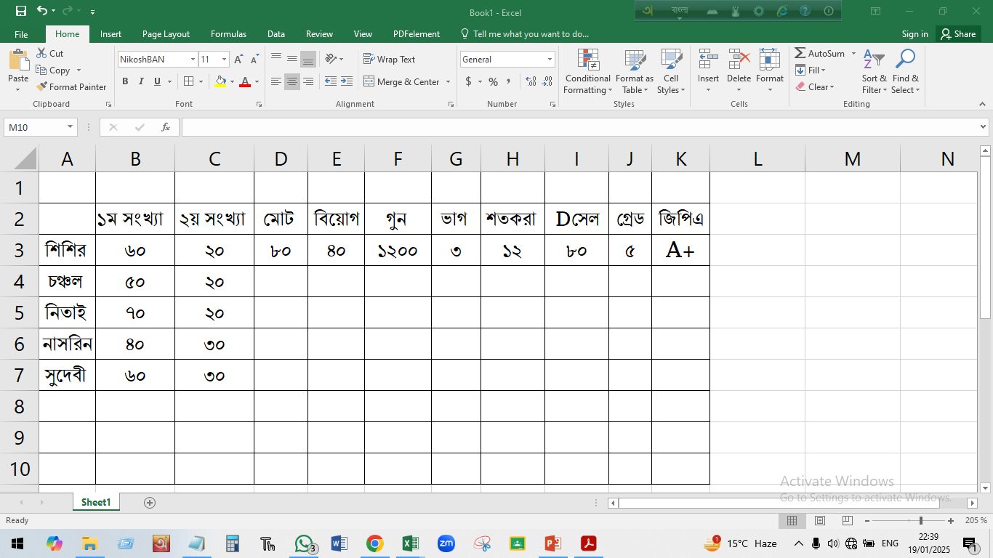

মূল্যায়ন

Slide 18


বাড়ির কাজ
গুগল ক্লাসরুমে ফর্মটি পূরণ করে পাঠাবে
https://classroom.google.com/c/NDA3MTQzNTk3NDha?cjc=kvpxfnj
ক্লাস রুম কোডঃ kvpxfnj
https://forms.gle/qmXjrdT3WsWE51Xf6

Slide 19

এর থেকেও বেশি শিখতে চাও?
আমাকে ক্লিক কর।
https://www.youtube.com/watch?v=ccyy-kIN75I&list=PLsRR4c2QGChwFRp_gOy06qAw-AMtdZ_pQ
https://chatgpt.com/

Slide 20
শ্রেণি পাঠদানে মনোযোগী থাকার জন্য
সকলকে ধন্যবাদ।

